Slide 1

曼氏血吸蟲蟲卵抗原誘發膀胱癌細胞HTB-9之細胞凋亡路徑研究
指導教授：鄭柏青教授
指導老師：劉玉山老師
227 09 周宇晨、簡駿騏

Slide 2

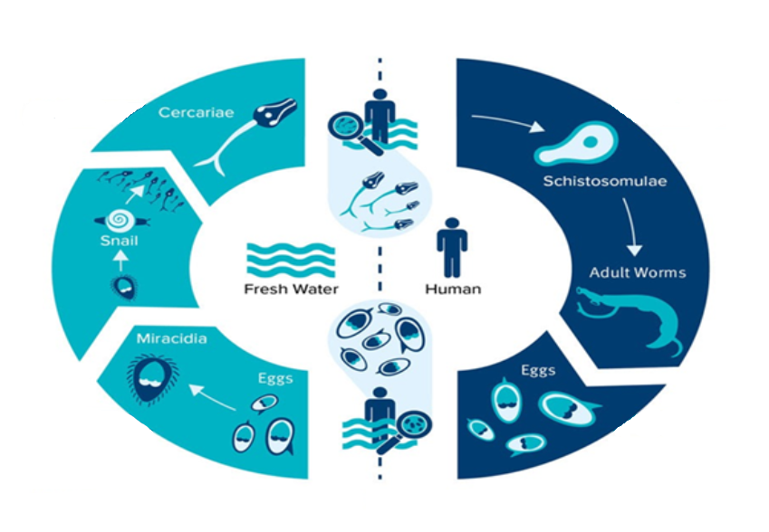
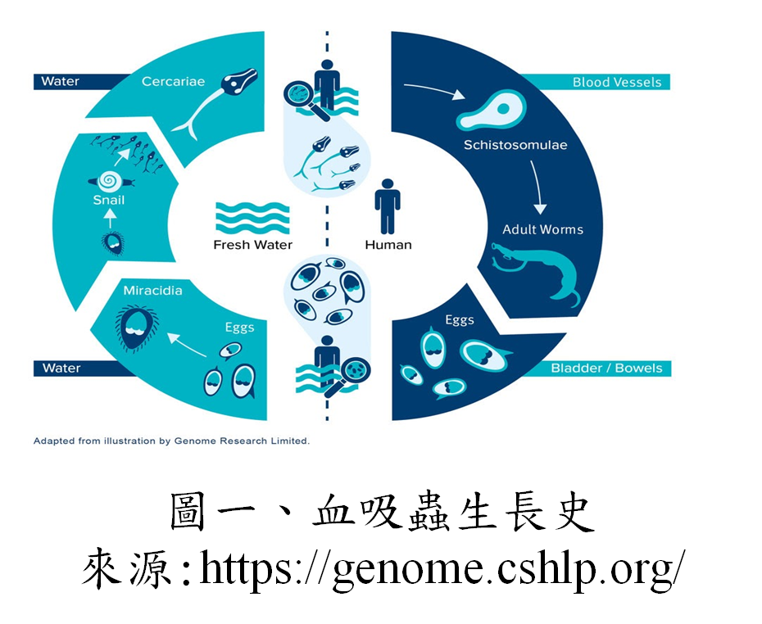
研究動機
1.血吸蟲
尾蚴
童蟲
尾蚴
童蟲
胞蚴
胞蚴
成蟲
成蟲
毛蚴
蟲卵
毛蚴
卵

Slide 4


Slide 5
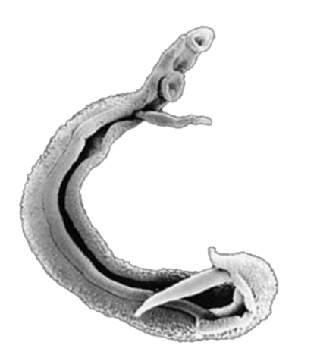
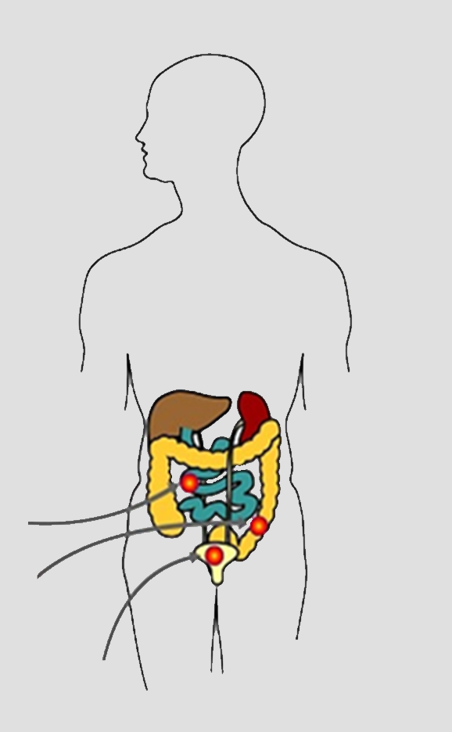

Slide 6
SEA
SEA
肝、腸、膀胱

Slide 7
水溶性蟲卵抗原
Soluble Egg Antigen (SEA)
造成蟲卵肉芽腫，最後導致
肝脾腫大
腸壁纖維化
肝硬化
腹水
SEA
SEA
肝、腸、膀胱

Slide 8
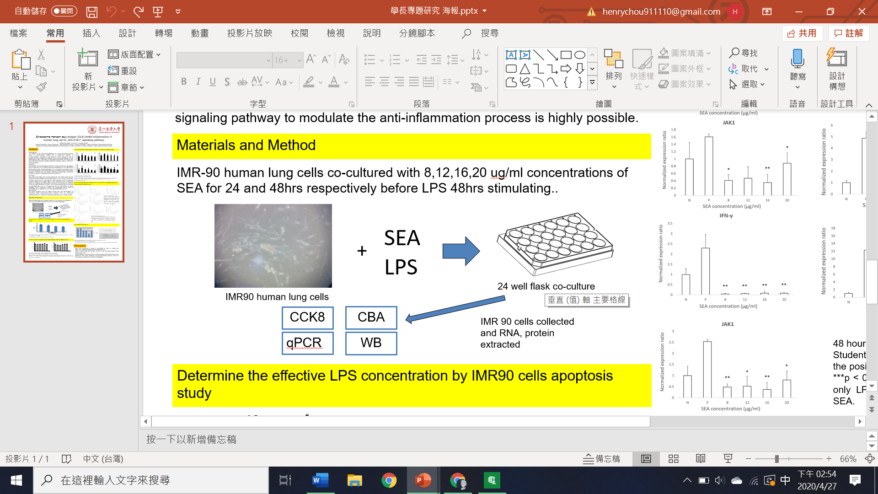
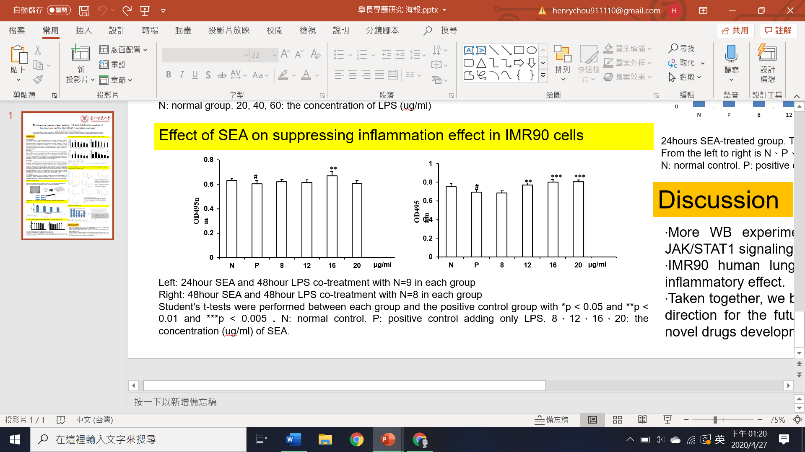
研究動機
2.學長的研究
SEA是否能啟動膀胱上皮癌細胞的細胞凋亡程序、以及時間和濃度的差別對於誘發膀胱癌細胞的細胞凋亡程序是否有所差異。
Shistosoma mansoni egg antigen (SEA) inhibit inflammation of human lung cell by JAK-STAT1 signaling pathway

Slide 9
研究目的
一、探討SEA濃度對HTB-9的活性是否有影響
二、探討SEA作用時間對HTB-9的活性是否有影響
三、藉由螢光照影檢測SEA對HTB-9細胞凋亡的影響

Slide 10
蟲卵抗原(SEA)
前置作業
處理
分裝
混和均質化
解凍
清洗
離心
去雜質
過濾
離心
lysis
冷凍解凍
lysis
磨碎
離心
過濾

Slide 11
實驗設計流程
CCK 8
螢光光譜儀
Day3,4
DAY1
細胞培養
Day2
加入SEA
Caspase 3
螢光顯微鏡

Slide 12
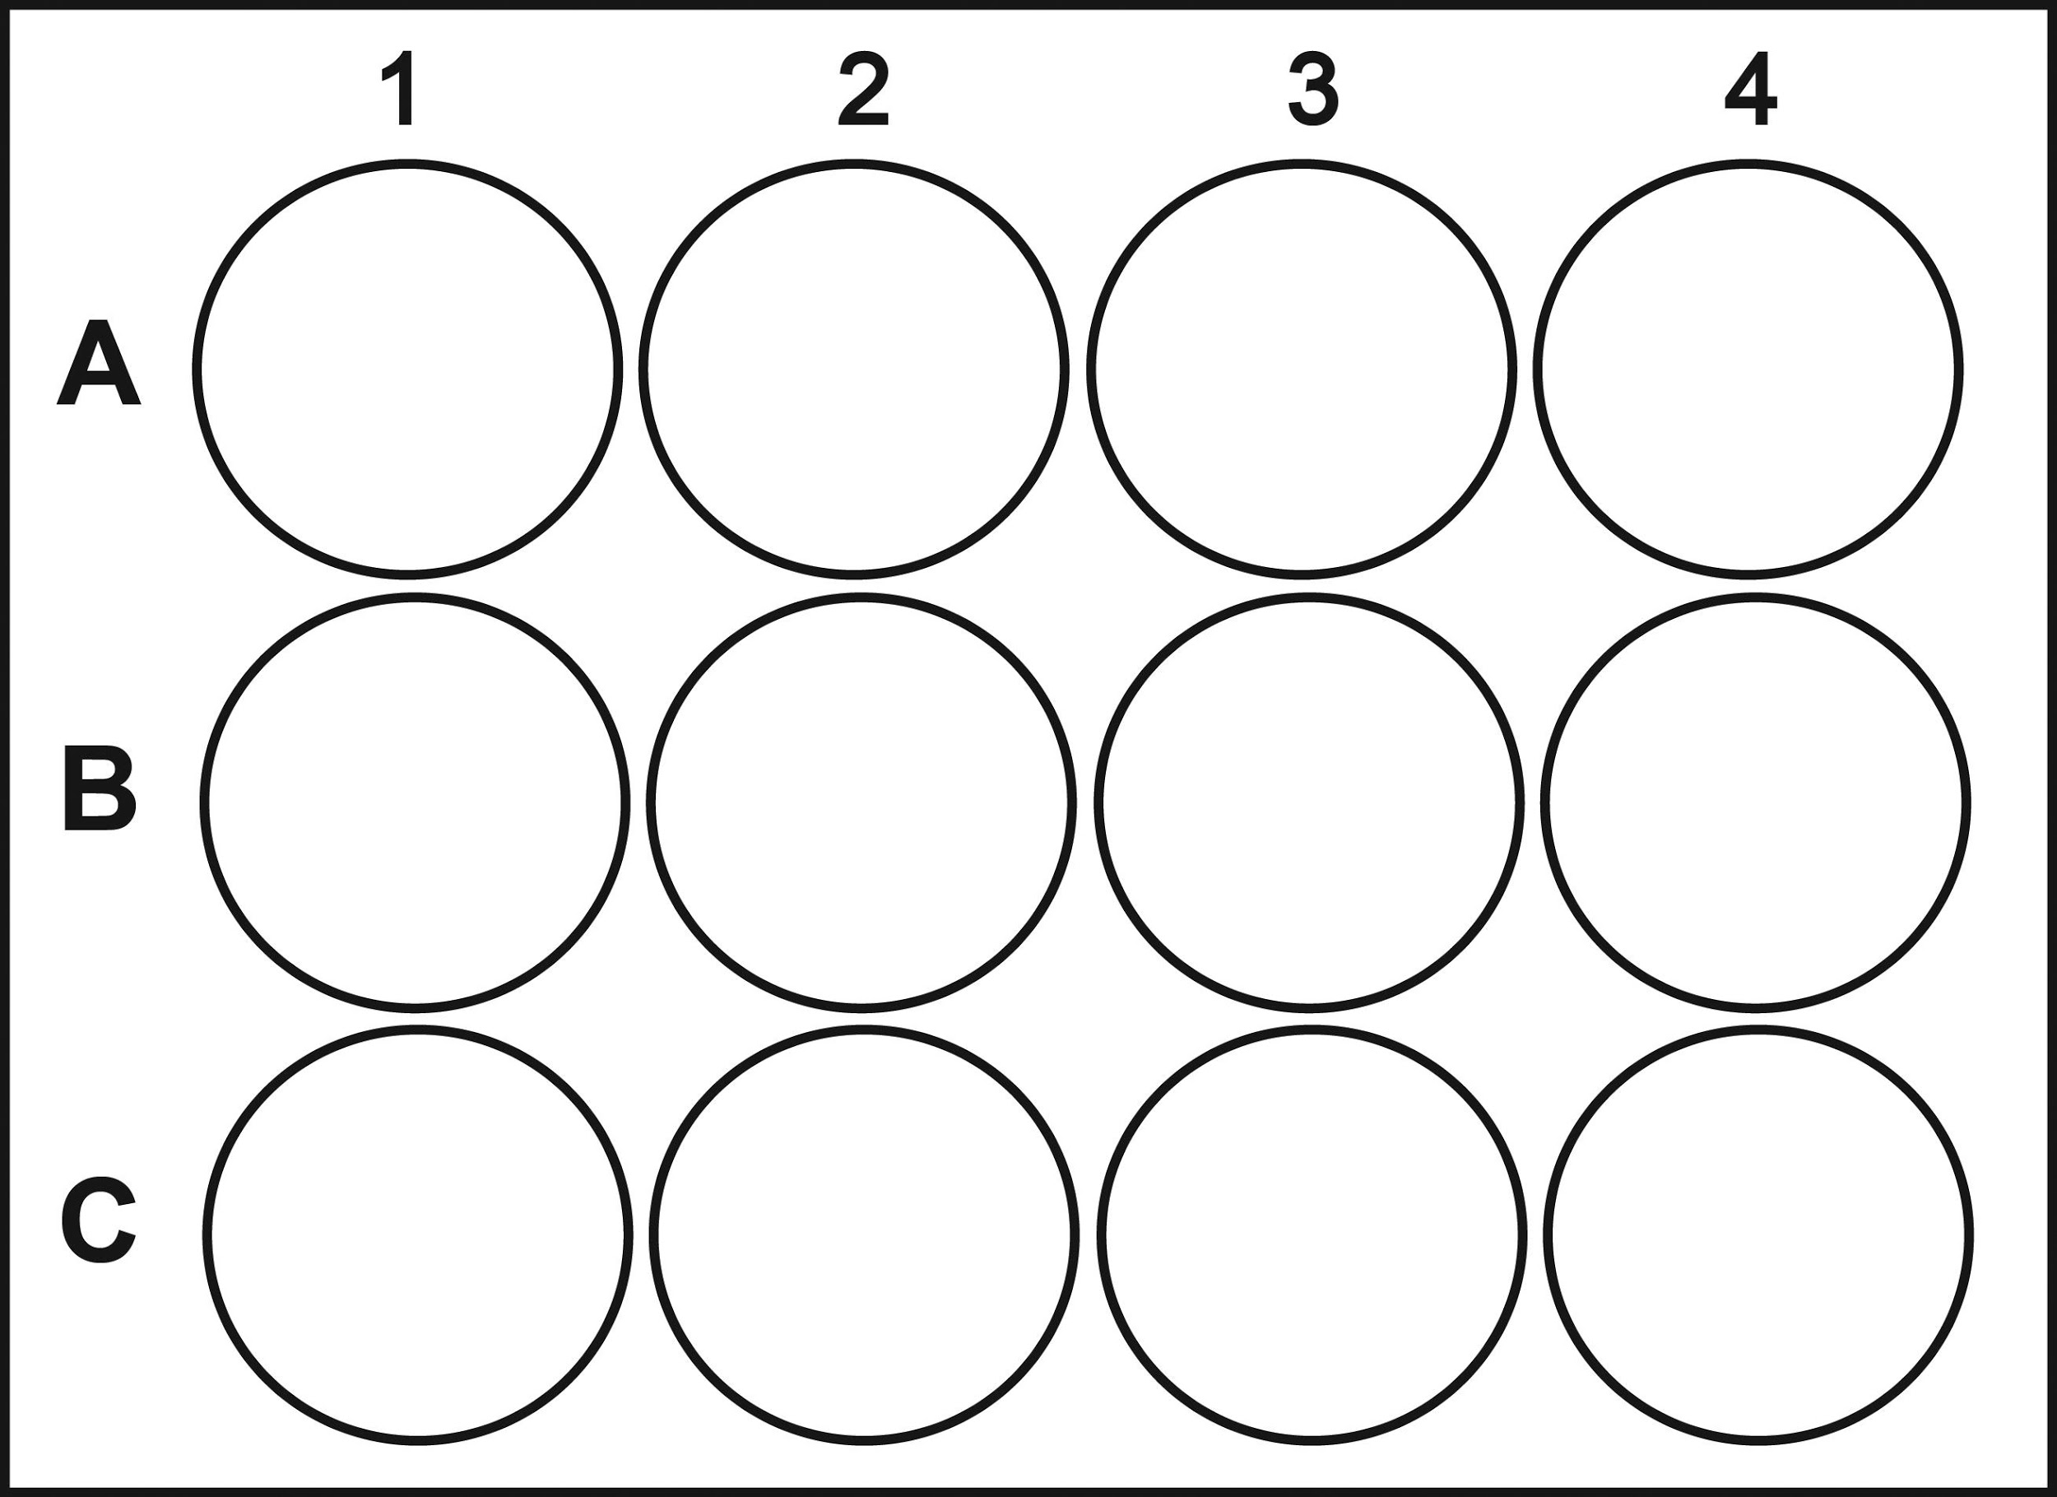
24hr
48hr
control | control | 8ug/mL | 8ug/mL
12ug/mL | 12ug/mL | 16ug/mL | 16ug/mL
20ug/mL | 20ug/mL
control | control | 8ug/mL | 8ug/mL
12ug/mL | 12ug/mL | 16ug/mL | 16ug/mL
20ug/mL | 20ug/mL

Slide 13
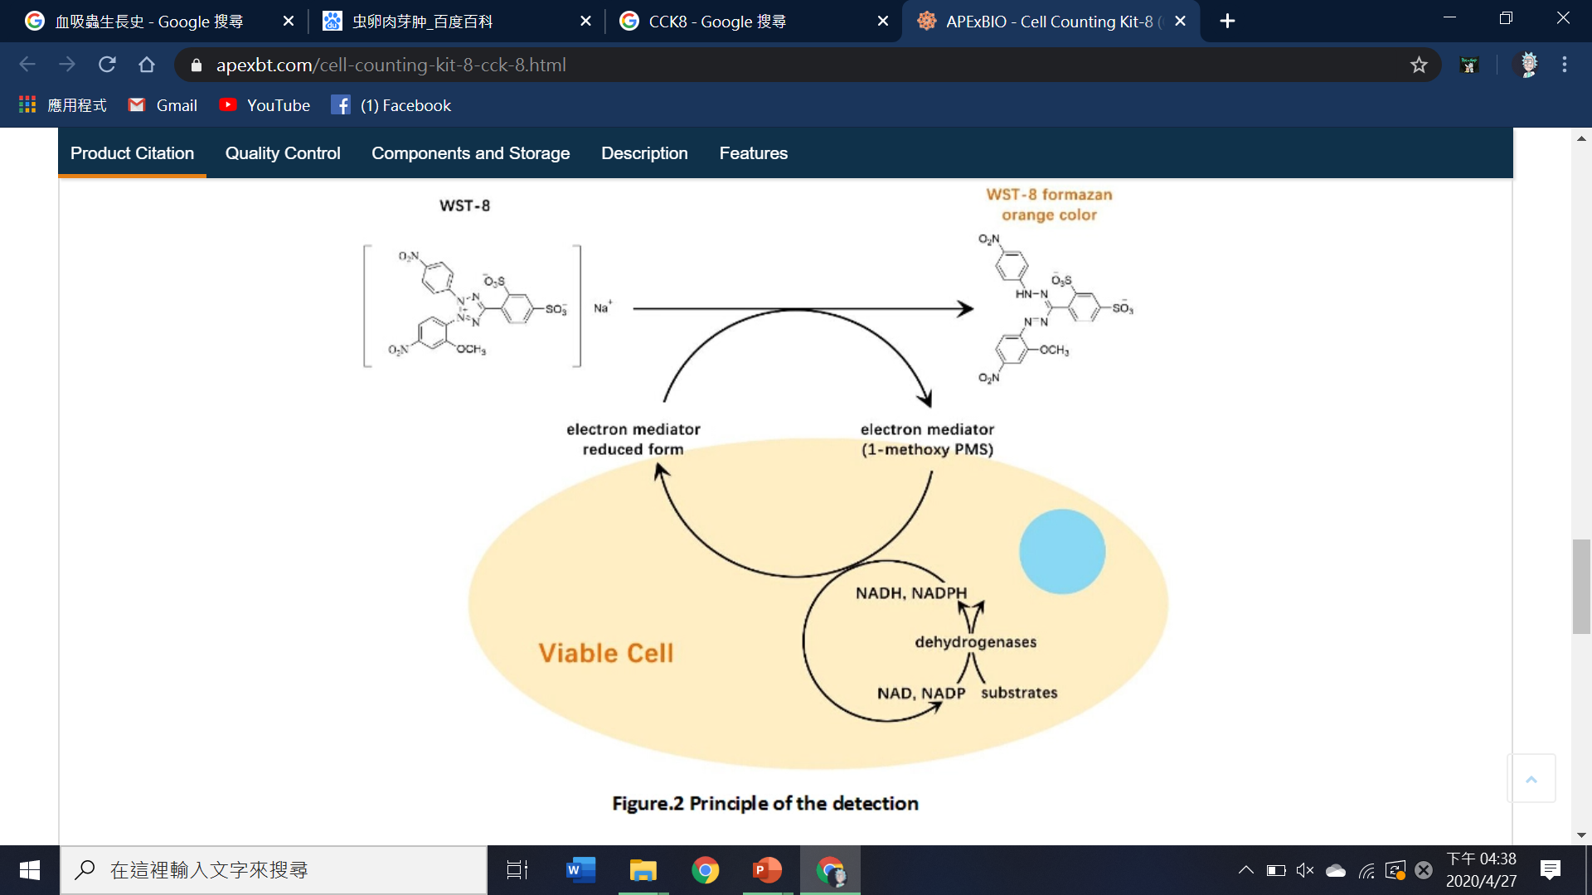
CCK-8
https://www.apexbt.com/cell-counting-kit-8-cck-8.html

Slide 14
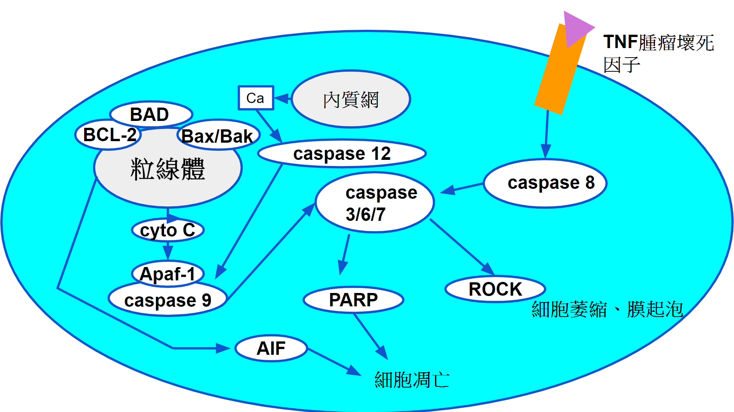
apoptosis caspase 3

Slide 15
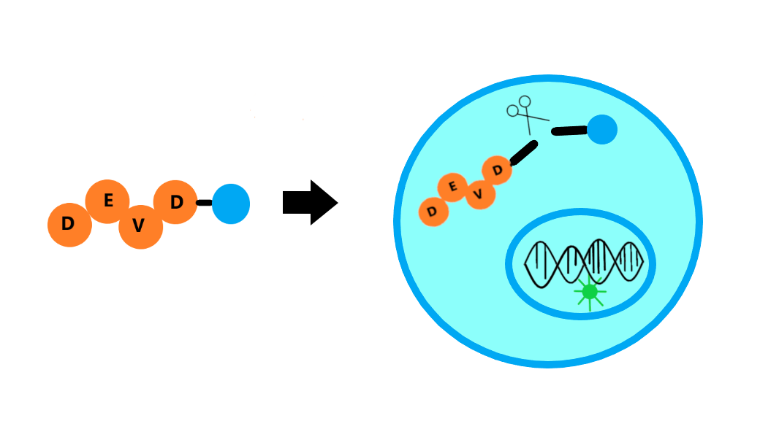
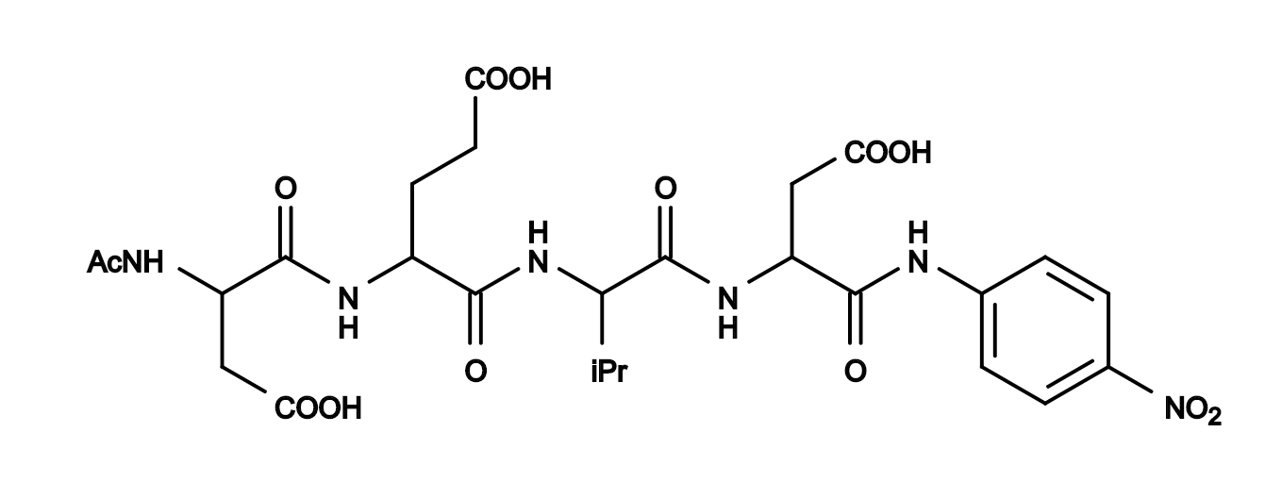
caspase-3 kit
Caspase 3
D
E
V
D

Slide 16
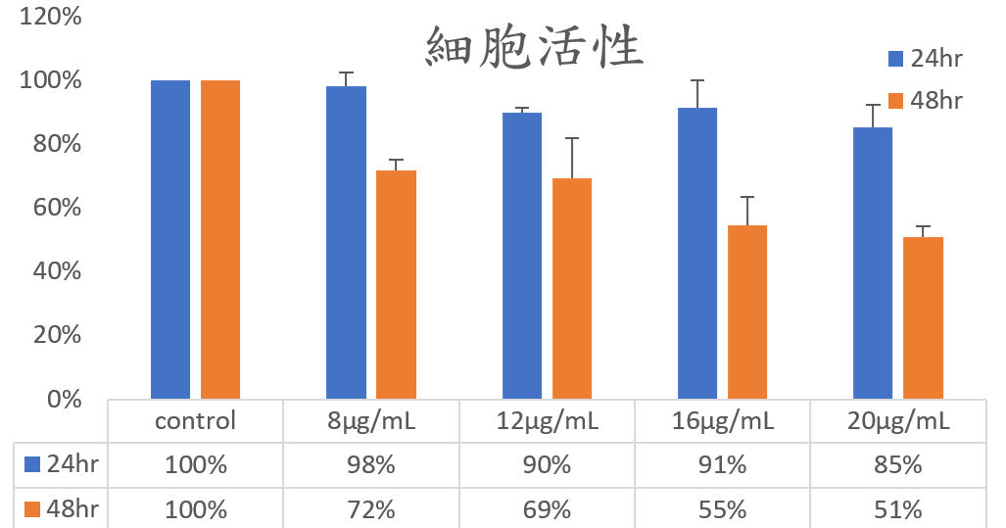
實驗結果-CCK8

Slide 17
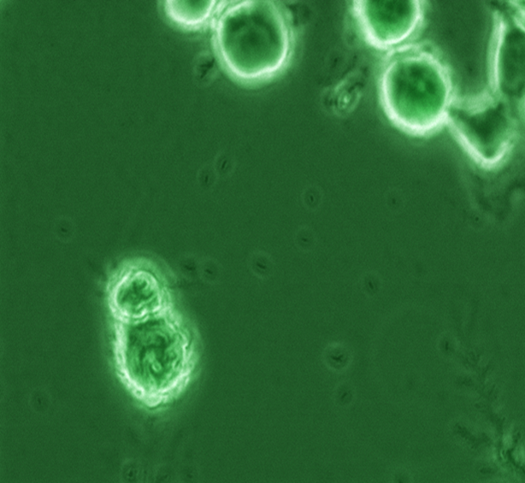
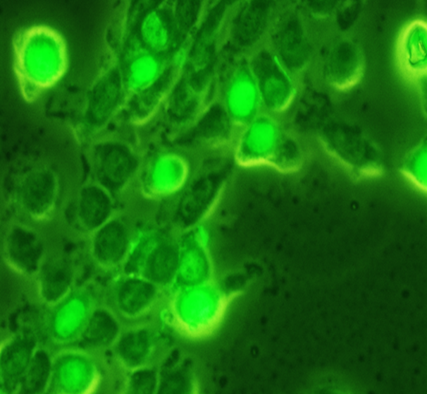
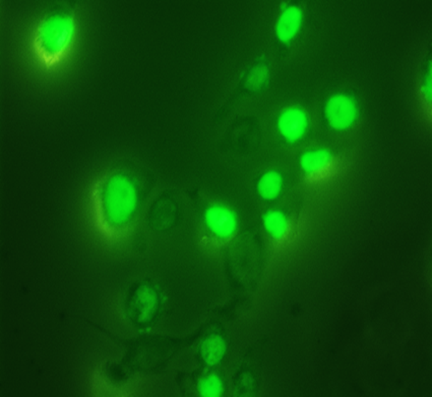
實驗結果 螢光照影(caspase 3)
control
10 μg/mL
40 μg/mL

Slide 18
未來展望
(一)WESTERN Blotting
WESTERN的實驗，目標蛋白質為TNF-α、AIF、Anti-Bad和Bcl-2，這些蛋白質皆有參與各種細胞凋亡途徑，依據其表現量便可以推測出SEA所誘發的細胞凋亡途徑。
(二)CBA 流式細胞儀

Slide 19
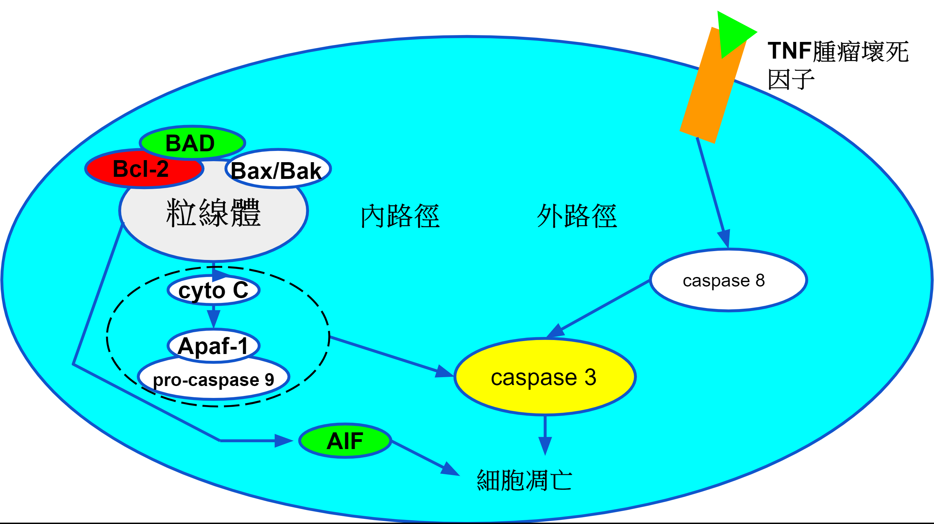
細胞凋亡可能途徑

Slide 20
參考資料
1.NucView Caspase 3 Assay Kit .Retrieved from
https://biotium.com/technology/nucview-caspase-3-substrates/
2.ATCC: The Global Bioresource Center . Retrieved from
https://www.atcc.org/
3.Kang-Yun Lee,Yi-Lin Lee,Ming-Hsiu Chiang,Hung-Yang Wang,Chong-Yu Chen,Chang-Hong Lin, Ying-Chou Chen, Chia-Kwung Fan, Po-Ching Cheng . (2020)Schistosoma soluble egg antigens suppress LPS-induced inflammation in human lung cells by modulation of JAK/STAT1 signaling Journal of Microbiology, Immunology and Infection . Journal of Microbiology, Immunology and Infection .

Slide 21
致謝
鄭柏青教授
范家堃教授
王浤洋學長
劉昕恬學姊
周嘉玫技術員
劉玉山老師

